Slide 1
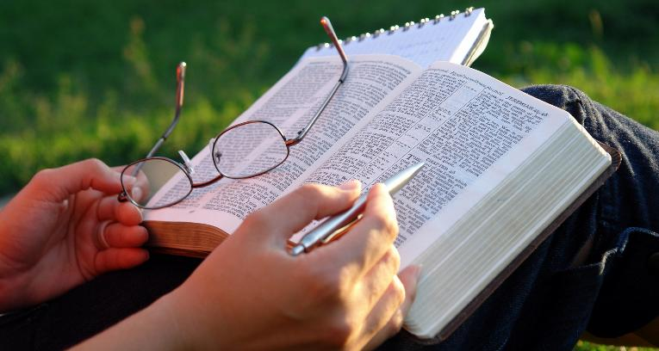
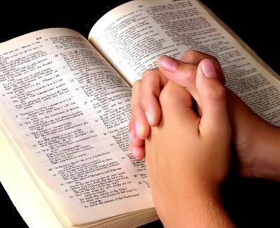

JAK STUDIOWAĆ BIBLIĘ
Lekcja 5 na 2. maja 2026

Slide 2
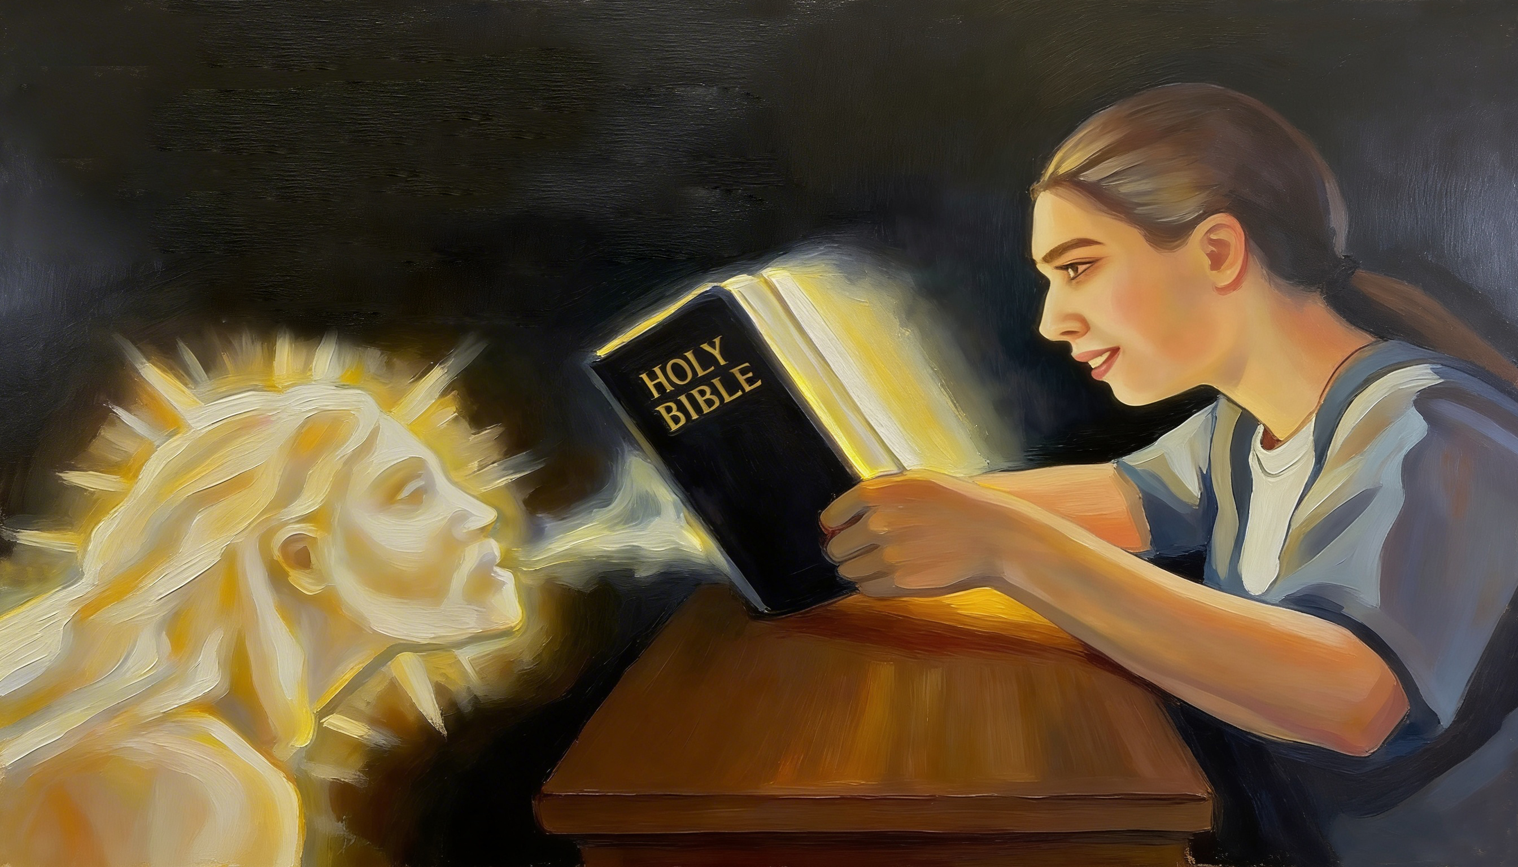
„Tak jest z moim słowem, które wychodzi z moich ust: Nie wraca do mnie puste, lecz wykonuje moją wolę i spełnia pomyślnie to, z czym je wysłałem” (Izajasz 55,11)

Slide 3

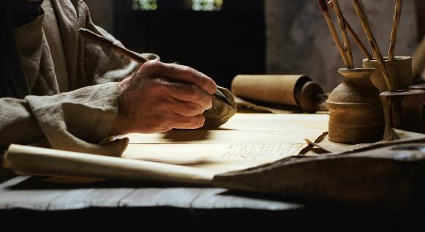


„Święci mężowie Boży przemawiali pod natchnieniem Ducha Świętego” (2 List Piotra 1,21) i spisali swoje przesłanie na kartach Biblii.
Znajdujemy w niej skarby, które dają życie, nadzieję, otuchę, pocieszenie... Niektóre widać już na pierwszy rzut oka, inne trzeba szukać z większą uwagą.
Jak możemy wydobyć te skarby, które Bóg przygotował dla nas w Biblii, i jakie korzyści płyną z jej studiowania?
Jak studiować Biblię:
Czas
Miejsce
Technika
Korzyści ze studiowania Biblii:
Korzyści z dzielenia się Słowem Bożym
Korzyści z karmienia się Słowem Bożym

Slide 4

JAK STUDIOWAĆ BIBLIĘ

Slide 5

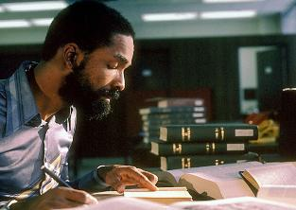


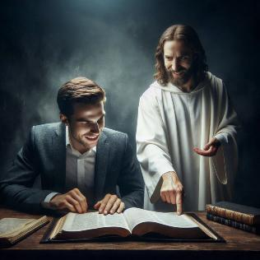
CZAS
„A gdy mnie będziecie szukać, znajdziecie mnie.Gdy mnie będziecie szukać całym swoim sercem” (Jeremiasz 29,13)
Kiedy jest najlepszy czas na studiowanie Biblii?
Musimy przeanalizować naszą reakcję, biorąc pod uwagę dwa czynniki: czynnik czasu i czynnik jakości.
Oczywiście więcej skorzystamy, rezerwując w naszym harmonogramie godzinę na studiowanie Biblii, niż poświęcając na to zaledwie pięć minut.
Czas, jaki poświęcamy na naukę, nie może jednak ograniczać się do powierzchownego czytania. I tu właśnie pojawia się kwestia naszej motywacji. Dlaczego czytam Biblię? Czy szukam jedynie wiedzy, czy też kieruje mną głębokie pragnienie, by lepiej poznać Boga?
Najwięcej skorzystamy ze studiowania Biblii, gdy stanie się ono czasem przebywania z Bogiem (Jr 29,13) i radowania się Nim (Ps 37,4); gdy będziemy szukać na jej kartach szczególnego przesłania, jakie Bóg ma dla nas.

Slide 6

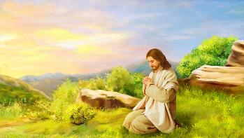


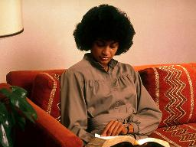
MIEJSCE
„A wczesnym rankiem, przed świtem, wstał, wyszedł i udał się na puste miejsce, i tam się modlił” (Marek 1,35)
Kiedy Jezus pragnął przeżyć szczególną chwilę bliskości z Bogiem, wstawał wcześnie rano i szukał spokojnego miejsca (Mk 1,35). Dotyczy to zarówno modlitwy, jak i studiowania Biblii.
W hałaśliwym lub ruchliwym miejscu trudno jest skupić się na nauce. Łatwiej jest to zrobić w wygodnym, cichym i ustronnym miejscu.
Pierwsze lub ostatnie godziny dnia, kiedy panuje większa cisza, mogą być momentami, w których łatwiej nam skupić myśli na Bogu.
Kiedy już wybierzemy odpowiednią porę i miejsce, niech stanie się to naszą stałą praktyką. Być może jakieś wyjątkowe okoliczności sprawią, że raz czy dwa razy nie uda nam się tego zrobić, ale nie pozwólmy, by minęło zbyt wiele czasu bez naszego codziennego studiowania Biblii.

Slide 7


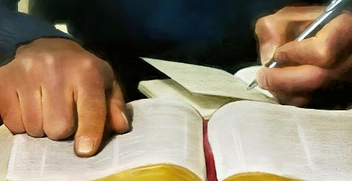
TECHNIKA (1)
„Tak jest z moim słowem, które wychodzi z moich ust: Nie wraca do mnie puste …” (Izajasz 55,11)
Dogłębna analiza Biblii składa się z czterech części
Modlitwa
Zapoznanie się z [proponowaną techniką] i jej zrozumienie
Modlitwa
Dzielenie się
Poproś Ducha Świętego, aby był twoim przewodnikiem podczas nauki
Wybierz werset lub fragment Biblii
Poruszy twoje serce i umysł, dzięki czemu zrozumiesz to, co czytasz
Zapisz to, żeby sobie pomóc; utrwal to w pamięci
Podkreśl najważniejsze myśli
Zapisz myśli, które są źródłem tych kluczowych pomysłów
Poproś Boga, aby pomógł ci wykorzystać zdobytą wiedzę
Zastanów się, z kim mógłbyś podzielić się tym, czego się nauczyłeś

Slide 8

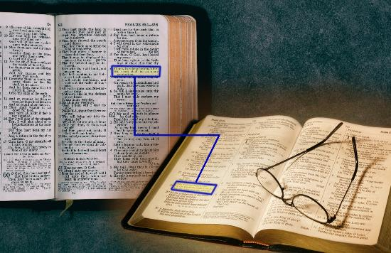
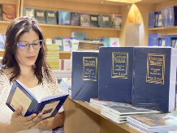

TECHNIKA (2)
„Tak jest z moim słowem, które wychodzi z moich ust: Nie wraca do mnie puste …” (Izajasz 55,11)
Inne metody studiowania Biblii
Porównaj werset z innym (Izajasz 28,10)
Przeczytaj rozdziały lub całe księgi
Studium tematu lub słowa przy pomocy konkordancji
Zajrzyj do komentarzy biblijnych lub słowników
Czytaj równolegle z fragmentami serii „Konflikt wieków” autorstwa Ellen White

Slide 9

KORZYŚCI ZE STUDIOWANIA BIBLII

Slide 10



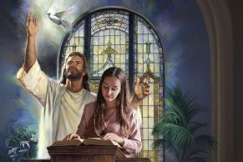
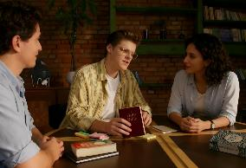
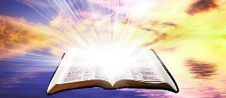
KORZYŚCI Z DZIELENIA SIĘ SŁOWEM BOŻYM
„Wszechmogący Pan dał mi język ludzi uczonych, abym umiał spracowanemu odpowiedzieć miłym słowem, każdego ranka budzi moje ucho, abym słuchał jak ci, którzy się uczą” (Izajasz 50,4)
Poproszono cię o przygotowanie kazania na sobotnie nabożeństwo. Poświęcasz sporo czasu na modlitewne zgłębianie tematu, do którego wyboru zainspirował cię Duch Święty. W sobotę wygłaszasz kazanie z wielką mocą. Kto odniesie największą korzyść z tego kazania?
Studium Biblii, którym dzielimy się z innymi – czy to w kazaniu, czy w rozmowie osobistej – przynosi podwójną korzyść.
Po pierwsze, czerpiemy korzyści z tego, czego się nauczyliśmy. Po drugie, osoby, którym przekazujemy tę wiedzę, również z tego korzystają i są zachęcane do pogłębiania tej wiedzy.
W obu przypadkach relacja z Bogiem zostaje wzmocniona i pogłębiona. Taka jest moc Słowa Bożego, które „nie powróci do mnie bezowocne” (Izajasz 55:11).

Slide 11

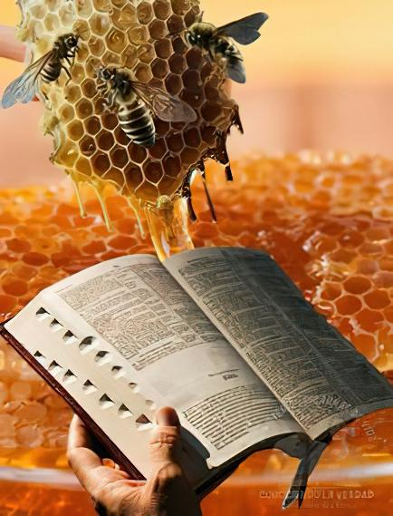

KORZYŚCI Z KARMIENIA SIĘ SŁOWEM BOŻYM
„O, jak słodkie jest słowo twoje dla podniebienia mego, słodsze niż miód dla ust moich” (Psalm 119,103)
Musimy spożywać Słowo Boże (Jr 15,16)!
Chociaż jest słodsze od miodu, nie powinniśmy go dosłownie spożywać (Psalm 119,103). Czytanie Biblii jest pokarmem dla duszy, prawdziwym pokrzepieniem, które uzdrawia naszego ducha i przemienia nasz charakter.
Co więcej, ten pokarm jest za darmo (Izajasz 55,1)!
Musimy po prostu zbliżyć się do Boga i wsłuchać się w to, co mówi nam poprzez Biblię (Izajasz 55,3). Im więcej czasu poświęcimy na zgłębianie jej treści, tym więcej pokarmu duchowego otrzymamy i tym więcej błogosławieństw nam się dostanie.
„Niezależnie od tego, jak daleko posunął się człowiek w rozwoju intelektualnym, niech nawet przez chwilę nie sądzi, że nie ma potrzeby dogłębnego i nieustannego zgłębiania Pisma Świętego w poszukiwaniu większego oświecenia. Jako wspólnota jesteśmy indywidualnie powołani, by zgłębiać proroctwa.” Ellen White, Rady dla pisarzy i redaktorów, s. 41

Slide 12

„Samo czytanie Słowa nie przyniesie zamierzonego przez Niebo rezultatu; należy je studiować i pielęgnować w sercu. Wiedzy o Bogu nie można zdobyć bez wysiłku umysłowego. Powinniśmy pilnie studiować Biblię, prosząc Boga o pomoc Ducha Świętego, abyśmy mogli zrozumieć Jego Słowo. Powinniśmy wziąć jeden werset i skupić umysł na zadaniu odkrycia myśli, którą Bóg zawarł w tym wersecie dla nas. […]Słowo Boże jest chlebem życia. Ci, którzy spożywają i przyswajają to Słowo, czyniąc je częścią każdego działania i każdej cechy charakteru, umacniają się w sile Bożej. Daje ono duszy nieśmiertelną energię, doskonaląc doświadczenie i przynosząc radości, które trwać będą na wieki.”
EGW (Wywyższajcie Go, Kwiecień 7)

